Slide 1
Декарт и его математические труды.
Выполнил: Марухин Сергей 2у31
Проверил: Тарбокова Т.В.

Slide 2
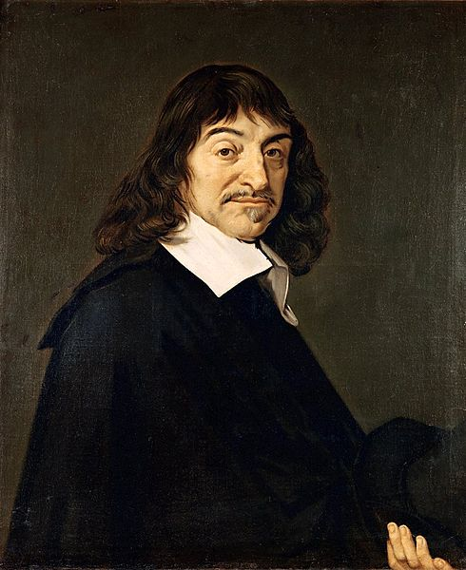
Рене Декарт
французский философ, математик, механик, физик и физиолог, создатель аналитической геометрии и современной алгебраической символики, автор метода радикального сомнения в философии, механицизма в физике, предтеча рефлексологии.

Slide 3
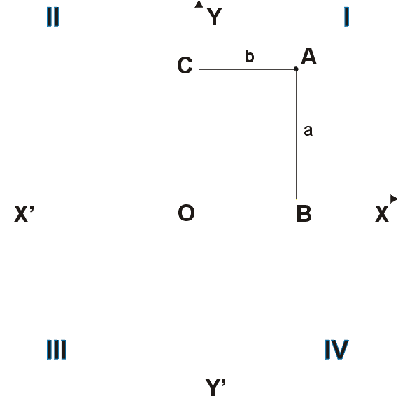
Декартовая система координат на плоскости

Slide 4
Прямоугольная(декартовая) система координат на плоскости образуется двумя взаимно перпендикулярными осями координат X’X и Y’Y (крестом). Оси координат пересекаются в точке O, которая называется началом координат, на каждой оси выбрано положительное направление.

Slide 5
Координата называется абсциссой точки A, координата Y — ординатой точки A.
Символически это записывают так:
A(x,y) или A=(x,y)
или указывают принадлежность координат конкретной точке с помощью индекса:
x_{A}, x_{B} и т.д.

Slide 6
Четыре угла (I, II, III, IV), образованные осями координат X’X и Y’Y, называются координатными углами или квадрантами.
  Точки внутри координатного угла I имеют положительные абсциссы и ординаты.
  Точки внутри координатного угла II имеют отрицательные абсциссы и положительные ординаты.
  Точки внутри координатного угла III имеют отрицательные абсциссы и ординаты
  Точки внутри координатного угла IV имеют положительные абсциссы и отрицательные ординаты.

Slide 7
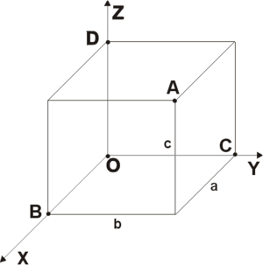
Декартовая система координат в пространстве

Slide 8
координата x называется абсциссой точки A,
координата y — ординатой точки A
координата z — аппликатой точки A.
Символически это записывают так:
A(x, y, z) или A=(x, y, z)
или привязывают запись координат к конкретной точке с помощью индекса: x_{A}, y_{A}, z_{A}
и т. п.

Slide 9
Декартовая система координат в многомерном пространстве
Прямоугольная система координат может быть использована и в пространстве любой конечной размерности аналогично тому, как это делается для трехмерного пространства. Количество координатных осей при этом равно размерности пространства.
Для обозначения координат обычно применяют не разные буквы, а одну и ту же букву с числовым индексом. Чаще всего это:
x₁,x₂,x₃…x_{n.}

Slide 10
Декартовые (прямоугольные) координаты вектора
1. Вектор можно перенести так, чтобы его начало совпало с началом координат). Тогда его координаты определяются способом, описанным в начале параграфа: координаты вектора, перенесенного так, что его начало совпадает с началом координат, - это координаты его конца.
2. Вместо этого можно просто вычесть из координат конца вектора (направленного отрезка) координаты его начала.

Slide 11
Сложение и умножение на скаляр:
a + b=(a₁+b₁, a₂+b₂, a₃+b₃,…,a_{n}+b_{n})
или
(a + b)_{i}=a_{i}+b_{i}
а отсюда и вычитание и деление:
a - b=(a₁-b₁, a₂-b₂, a₃-b₃,…,a_{n}-b_{n})
или
(a - b)_{i}=a_{i}-b_{i}

Slide 12
Орты
Прямоугольная(декартовая) система координат (любой размерности) также описывается набором ортов, сонаправленных с осями координат. Количество ортов равно размерности системы координат и все они перпендикулярны друг другу. Такие орты составляют базис, притом ортонормированный.

Slide 13
В трёхмерном случае такие орты обычно обозначаются:
i, j, k
или
e_{x}, e_{y}, e_{z}
Вектор любой размерности раскладывается по базису (координаты служат коэффициентами разложения):
a = a₁e₁+a₂e₂+a₃e₃+…+a_{n}e_{n}

Slide 14
Спасибо за внимание!

